Slide 1
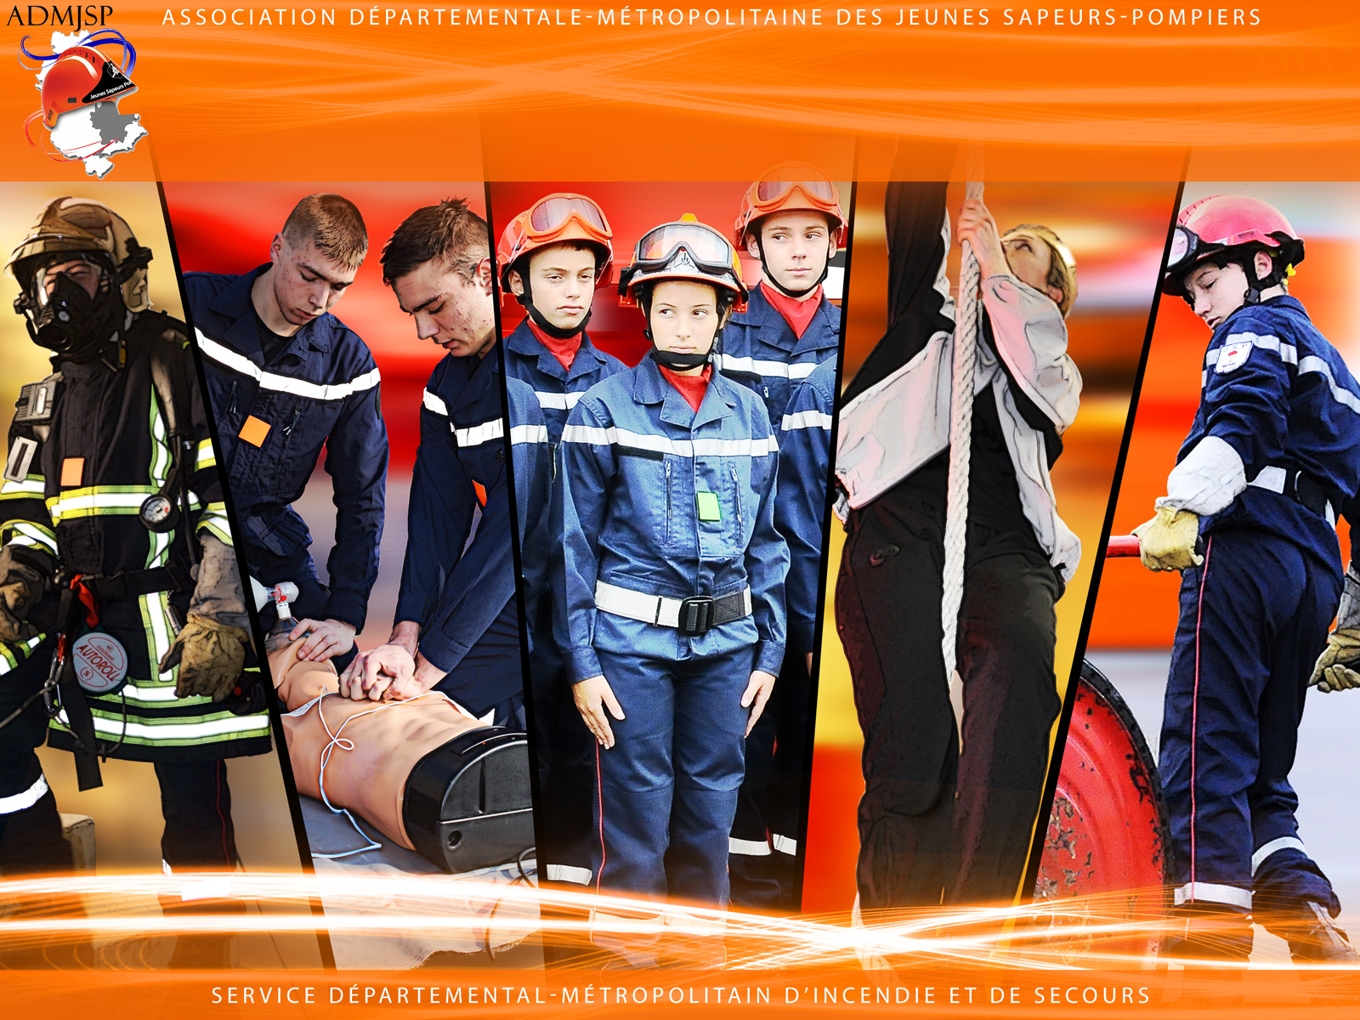
Matériel de forcement des accès
ADMJSP / Pôle Pédagogie – 2024 – Version 4

Slide 2
Matériels de forcement des accès
Objectifs
Les différents matériels
Technique de forcement
A la fin de cette partie, vous serez capable de connaître les différents matériels de forcement des accès du SDMIS et leur application.
2

Slide 3
Généralités
SP sont confrontés à un renforcement des ouvrants et des accès à ≠ locaux pour réaliser leurs missions.
Difficultés croissantes d’accessibilité pour pénétrer dans ces locaux sinistrés ou pour porter secours : Développer et utiliser de nombreux outils

Slide 4
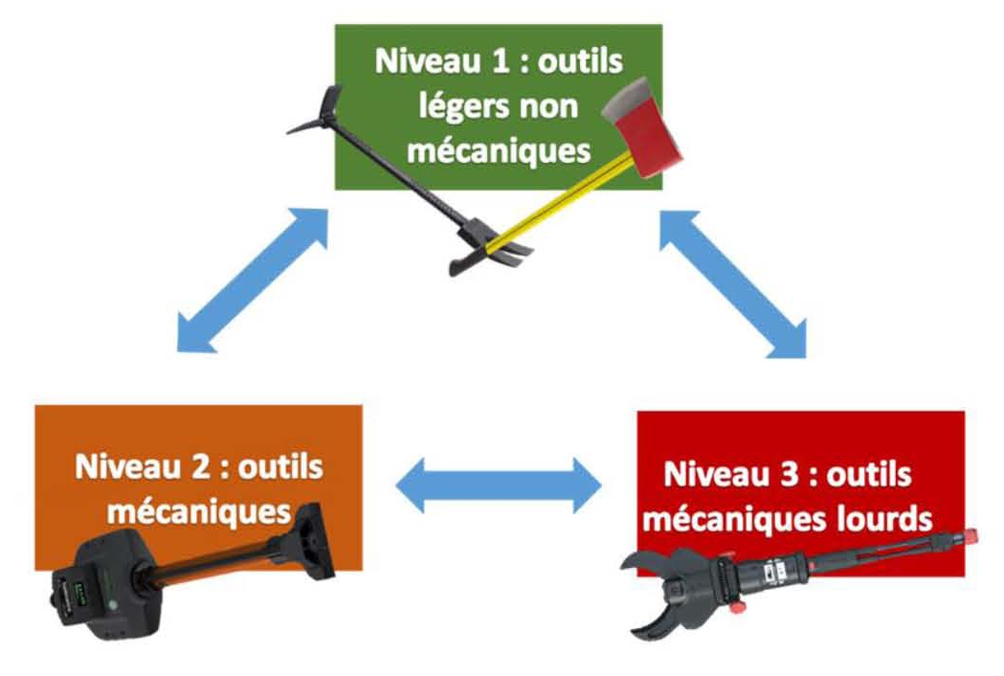
Généralités
3 niveaux d’outils de forcement au sein du SDMIS :
4

Slide 5
Généralités
Sécurité :
Pour toute utilisation d'un outil de forcement :
Demande la plus grande vigilance des utilisateurs.
Toujours suivre les notices d’emploi des fabricants.
Prendre en compte la sécurité des autres et l’environnement.
Il n'y a pas d'intervention banale !

Slide 6
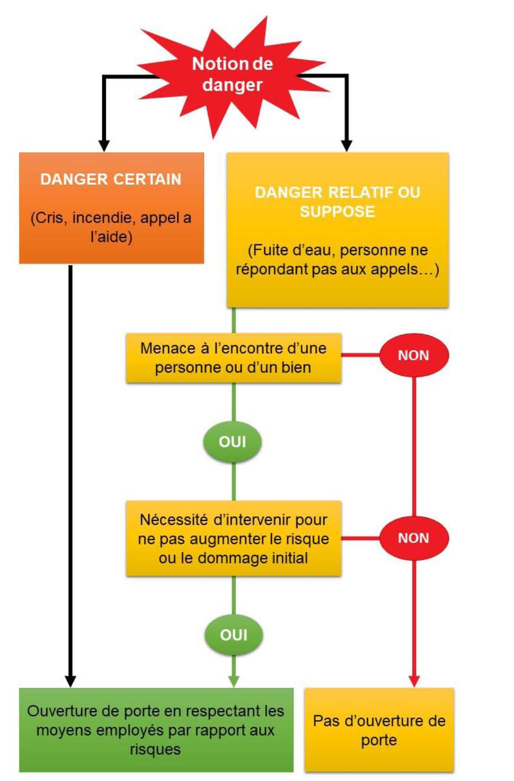
Généralités
6

Slide 7
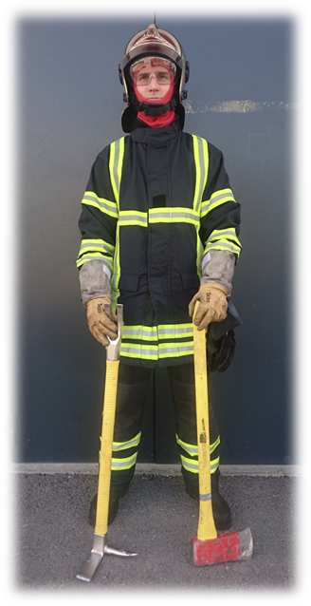
Généralités
Sécurité :
EPI adaptés à la situation opérationnelle et à chaque outil est indispensable :
Moyen de communication
Lampe individuelle
ARI si présence de fumées, CO, etc.
7

Slide 8
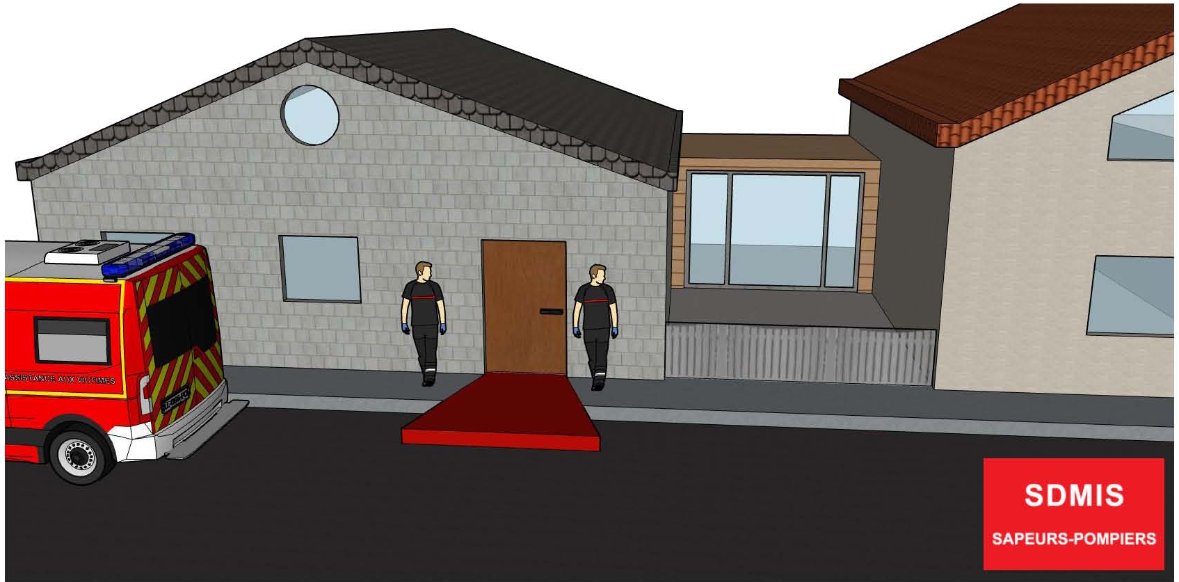
Généralités
Récolter un maximum d’informations : agir en sécurité
S’identifier clairement
Ne jamais se positionner face à la porte
8

Slide 9
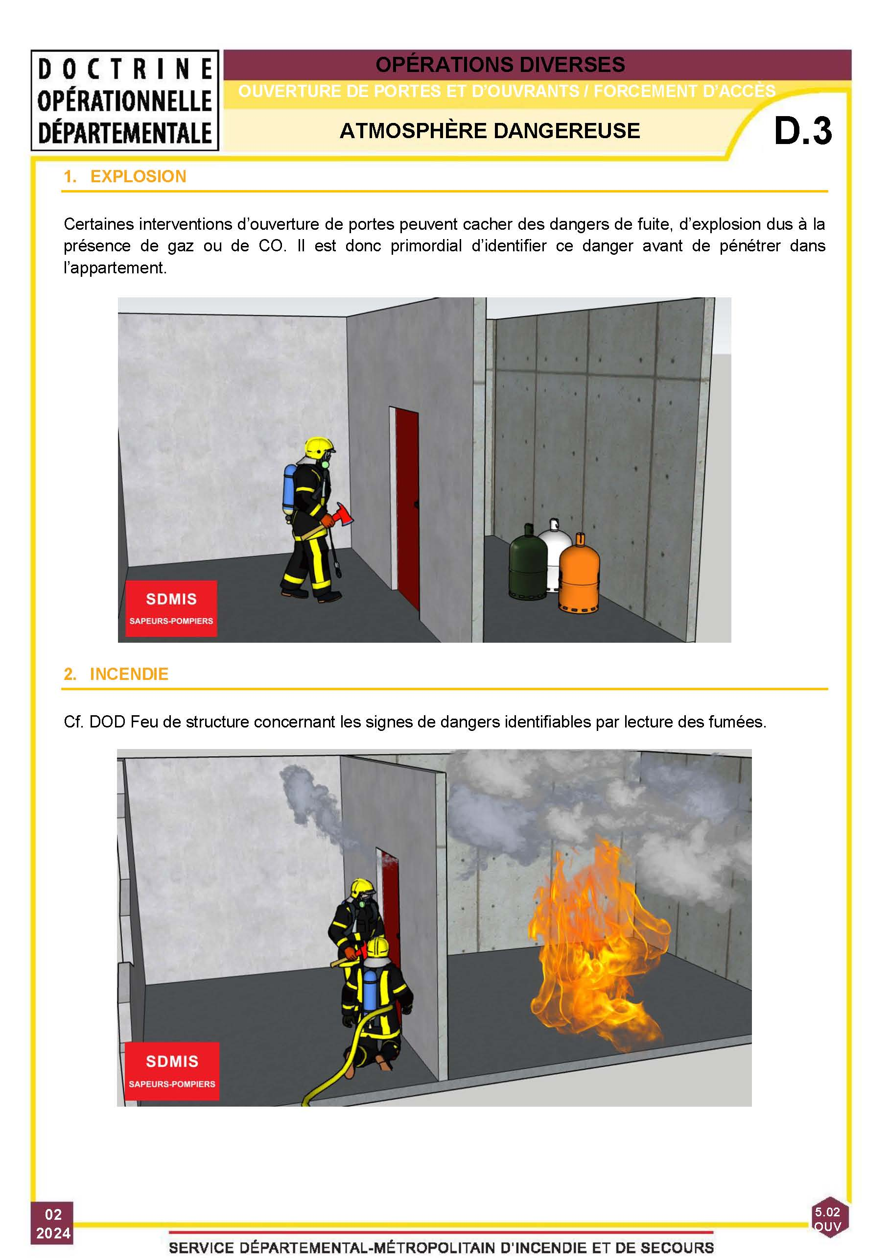
Techniques de forcement
Sous la responsabilité du CA,
Quant-il le faut c’est sans attendre les forces de l’ordre.
En cas de feu, ne pas oublier de
réaliser une lecture des fumées,
9

Slide 10
Techniques de forcement
Interventions pouvant cacher : des fuites, d'explosion dus à la présence de gaz ou de CO.
10

Slide 11
Généralités
A faire :
Avant toute utilisation d'outil sur une porte, une fenêtre, il est impératif :
Vérifier que cette dernière est fermée,
Identifier le type de porte et son sens d'ouverture,
Tester sa résistance en effectuant des pressions avec ses gants
Réfléchir avant d'agir avec un outil de forcement.
11

Slide 12
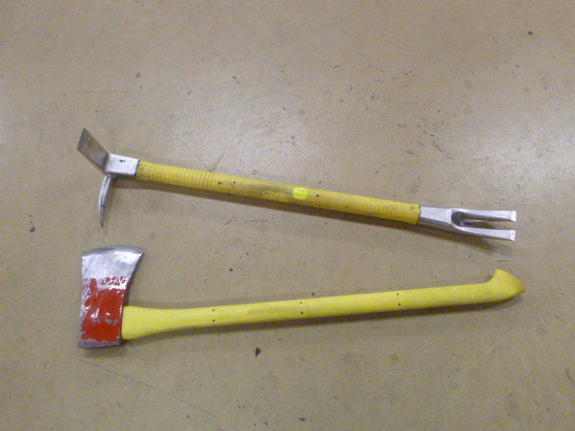
Matériels
12

Slide 13
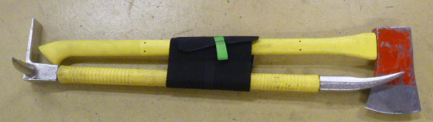
Matériels
Barre Halligan et sa hache
Outil de forcement d’accès provenant des Etats-Unis.
Créé dans les années 50 par le chef Hugh Halligan
Dotation : tous les FPT, FPTGP, FPTL, FPTASR, FPTLHR du SDMIS.
13

Slide 14
Matériels
Barre Halligan et sa hache
Se compose de 2 parties :
Barre Halligan mesure 90 cm pour 5 Kg.
Possède 3 têtes : la lame, la pointe et la fourche.
Peut supporter l’effort de 2 équipiers.
14

Slide 15
Matériels
Barre Halligan et sa hache
Hache possède un coté tranchant et un coté tête plate (marteau).
Mesure 85 cm pour 4 kg.
15

Slide 16
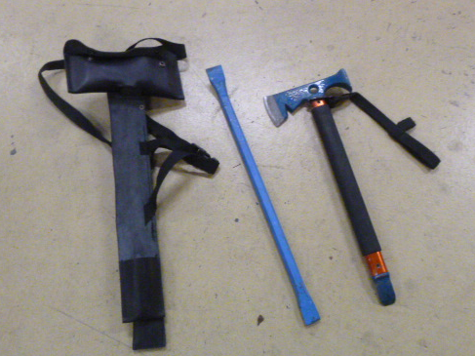
Matériels
16

Slide 17
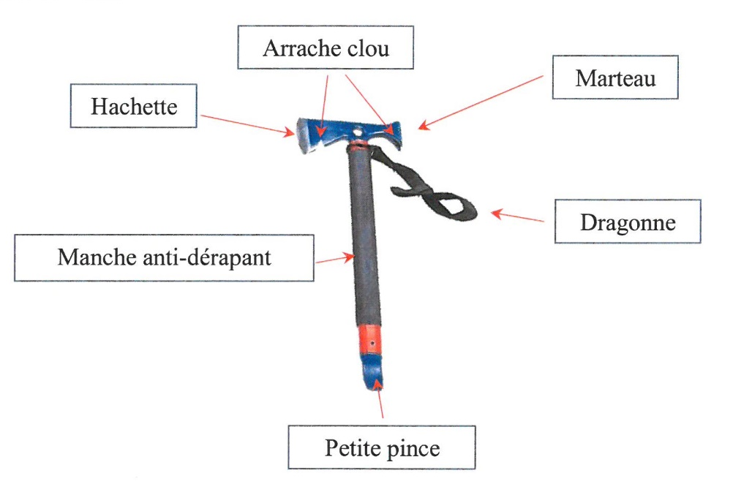
Matériels
Outils de forcement et de déblaiement (OFD) :
17

Slide 18
Matériels
Outils de forcement et de déblaiement (OFD) :
Possible de réaliser de petite effraction
de fenêtre, porte mal sécurisée.
Dotation : tous les FPT, FPTGP, FPTL, FPTASR, FPTLHR du SDMIS.
18

Slide 19
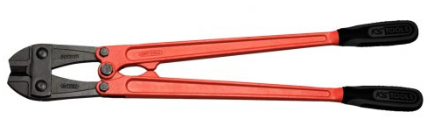
Matériels
19

Slide 20
Matériels
Coupe-boulons :
Utilisé pour couper chaîne, câbles ou cadenas.
Dotation : tous les FPT, FPTGP, FPTL, FPTASR, FPTLHR du SDMIS.
20

Slide 21

Matériels
21

Slide 22
Matériels
Masse et massette :
Sert à faire une trouée dans un mur ou un plancher, à enfoncer un piquet, casser une chaîne un cadenas.
Outils à manier avec précautions, car le mouvement de rotation donné à l'impulsion envoie le poids de la tête de l'outil avec une grande violence.
22

Slide 23
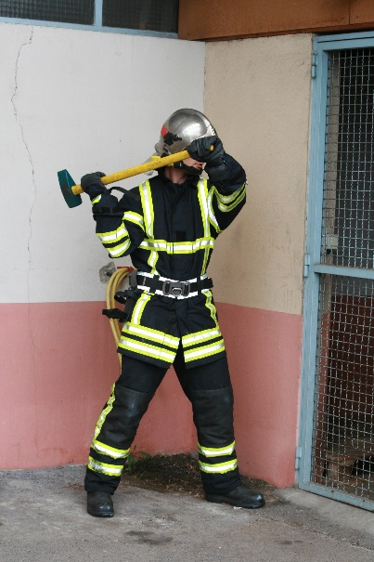
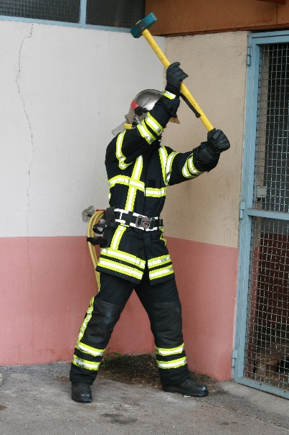
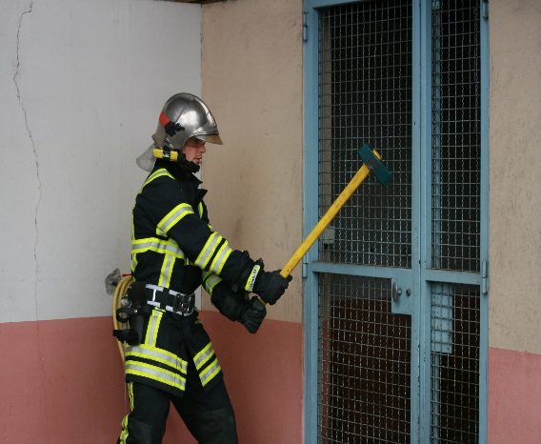
Matériels
Masse et massette :
Maniement doit se faire vers le bas ou vers le côté, jamais en haut car elle peut entraîner la chute de matériaux sur son utilisateur.
Dotation : tous les FPT, FPTGP, FPTL, FPTASR, FPTLHR du SDMIS.
23

Slide 24
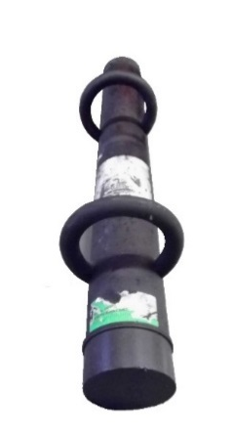
Matériels
24

Slide 25
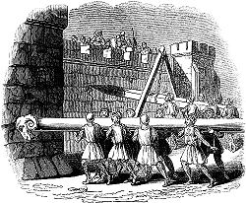
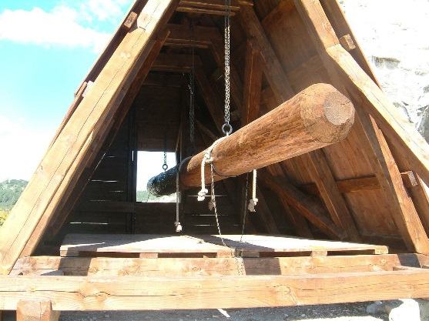
Matériels
Bélier :
Machine de guerre : enfoncer les murs des fortifications ou les portes.
25

Slide 26
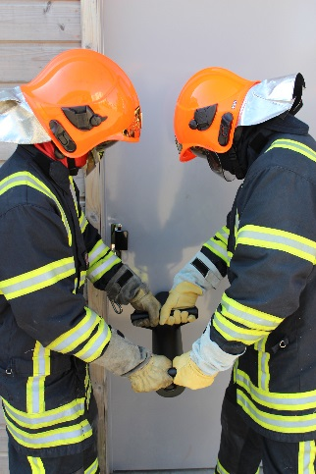
Matériels
Bélier :
Quantité de mouvement emmagasiné est proportionnelle à la masse et la vitesse de déplacement : doit être suffisante pour endommager la cible.
Utilisé, sur ordre, pour enfoncer les portes ou les murs
de faibles résistance.
C’est un outil très résistant.
Dotation : FPT
26

Slide 27
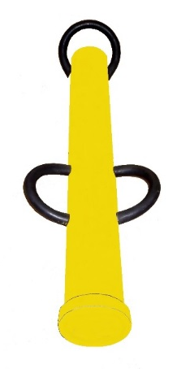
Matériels
Bélier :
N°1
N°2
N°3
Poids
18.9 kg
22.550 kg
19.550 kg
Longueur
104.5 cm
88.5 cm
57 cm
Diamètre (tête)
11.5 cm
10 cm
10 cm
27

Slide 28
Matériels
Bélier :
Méthode / Sécurité
Vérifier que la porte n’est pas ouverte,
Reconnaissance sur le type d’ouvrant et ses ancrages,
Analyse et détermination de la zone de frappe. Privilégier le point le plus faible de la porte (serrure),
Port des EPI complet, visière casque baissée ou masque ARI,
28

Slide 29
Matériels
Bélier :
Méthode / Sécurité
2 SP, en face-à-face, bien stable sur les jambes, avec des mouvements de balancier horizontal du bélier :
1er mouvement pour coordonner le geste et pour la prise d’élan,
2ème mouvement pour frapper.
29

Slide 30
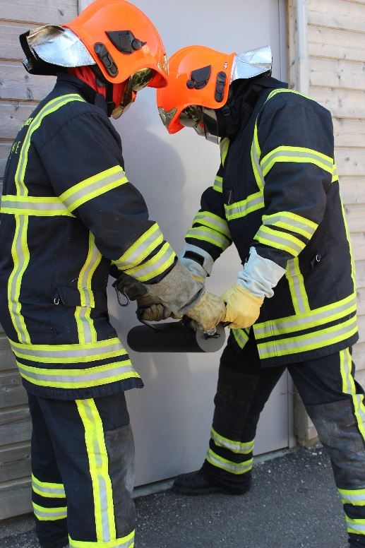
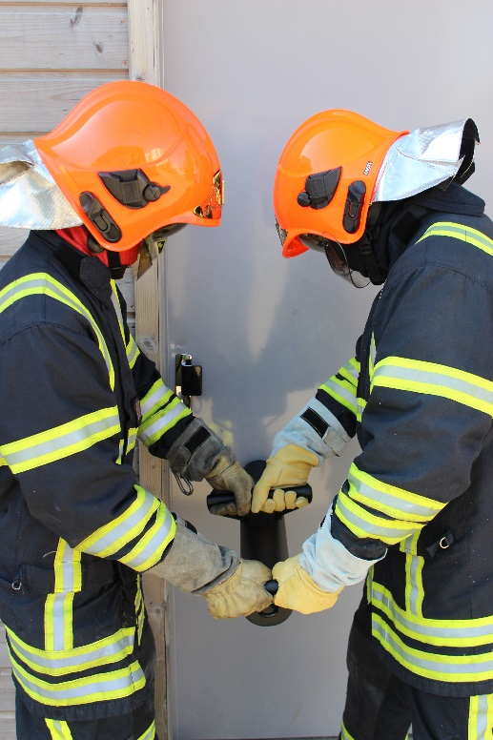
Matériels
Bélier : Nouveau modèle :
30

Slide 31
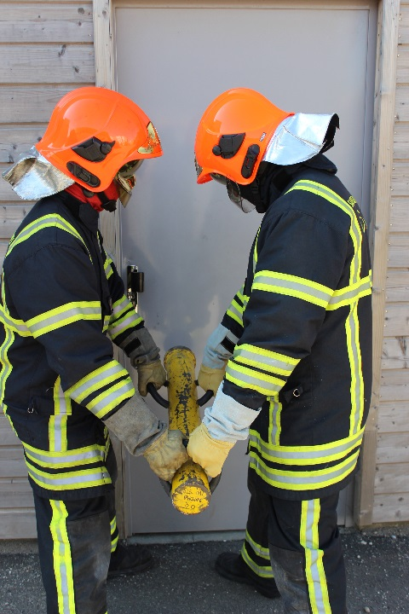
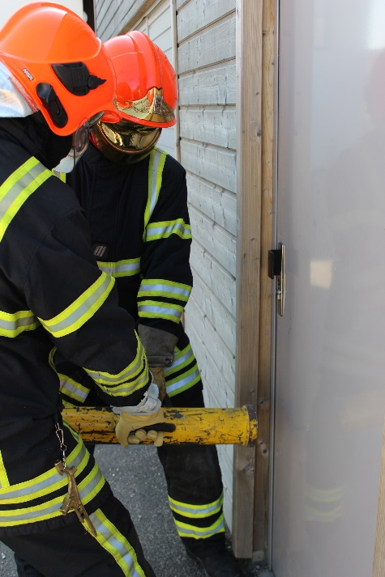
Matériels
Bélier : Ancien modèle :
31

Slide 32
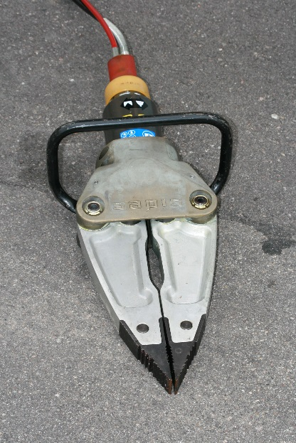
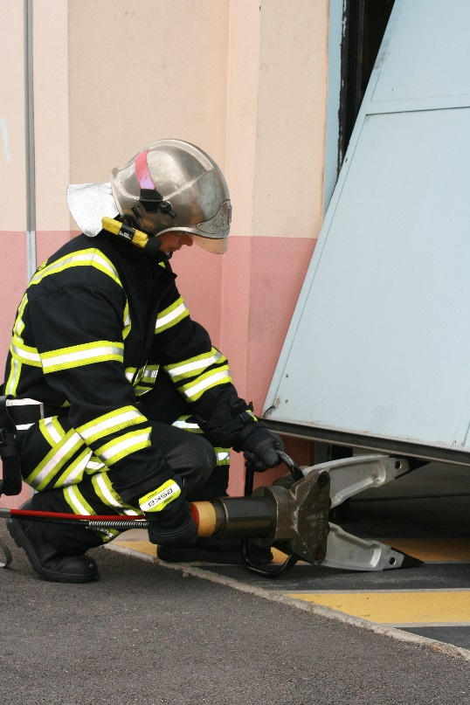
Matériels
Écarteur :
Sert à écarter une porte de son huisserie.
Sert à forcer également les portes blindés, les rideaux de fer ou les portes coupe-feu, grilles, etc.
Dotation : FPTASR, FSRM.
32

Slide 33
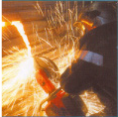
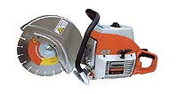
Matériels
Disqueuse thermique :
Sert à couper ou créer des ouvertures dans les rideaux métalliques ou des murs suivant le disque utilisé.
Dotation : FSRM.
33

Slide 34
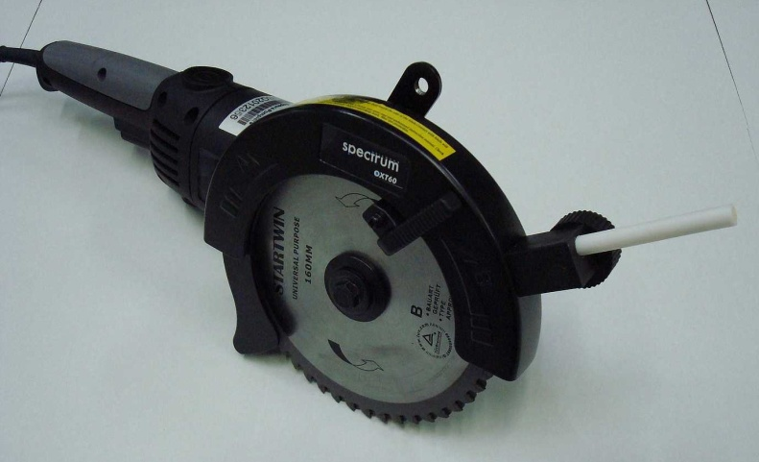
Matériels
34

Slide 35
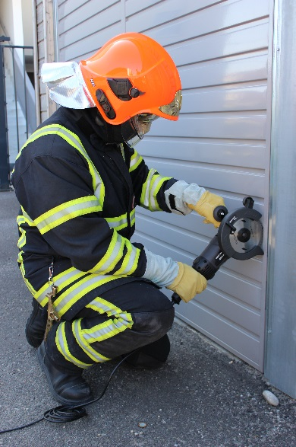
Matériels
Disqueuse double lames :
Disques synchronisés qui tournent en sens contraire, ceci ayant pour effet de neutraliser les forces de réaction.
Permet une coupe sans "à-coups" : coupe plus rapide et efficace.
Lames en carbure de tungstène : capables de couper bois,
les métaux, les plastiques, etc.
35

Slide 36
Matériels
Disqueuse double lames :
EPC pourvue d'un groupe électrogène, ces scies circulaires à double lames permettent de couper portail métallique, rail de sécurité, etc.
Strict port des EPI, visière baissée notamment.
36

Slide 37
Matériels
Disqueuse double lames :
Caractéristiques techniques :
Puissance : 1 500 Watts
Alimentation : 240 Volts
Diamètre des lames : 16 cm
Masse : 4,1 Kg
Profondeur de coupe : 3,6 cm
37

Slide 38
Matériels
Disqueuse double lames :
Important :
Lubrifier pendant les phases de coupe des métaux tendres.
38

Slide 39
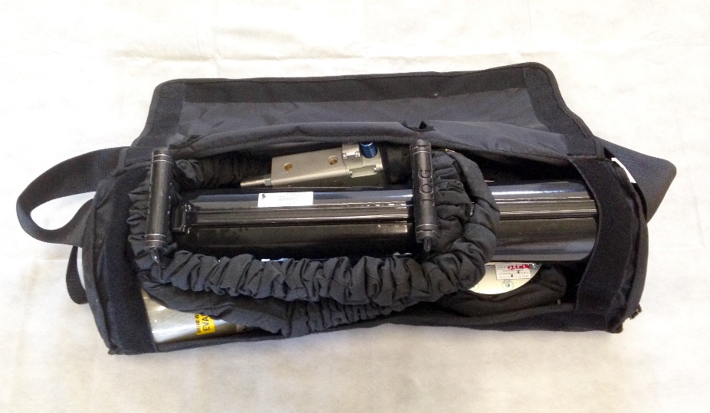
Matériels
39

Slide 40
Matériels
JOG :
JOG (JOHN OF GOD : saint patron des SP anglo-saxons) est un outil pneumatique.
A été créé en 2004 par le Major JACQUINOT (BSPP), pour que les SP puissent forcer les portes en toute sécurité lors des incendies en se protégeant des phénomènes thermiques.
40

Slide 41
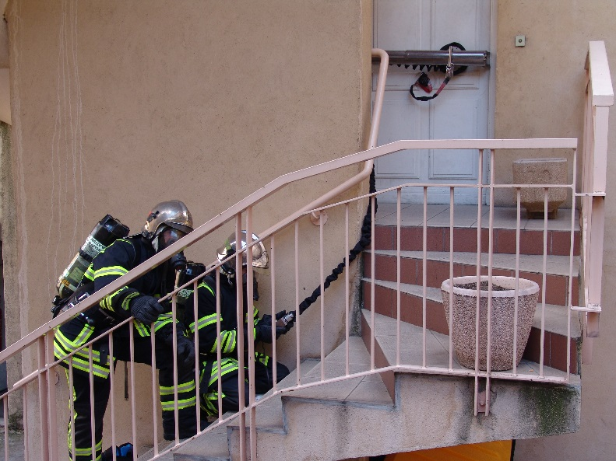
Matériels
JOG :
Permet de forcer des ouvrants à distance en assurant la sécurité du personnel.
Une des réponses opérationnelles pour le forcement des ouvrants de type poussant, et notamment ceux qui sont blindés.
41

Slide 42
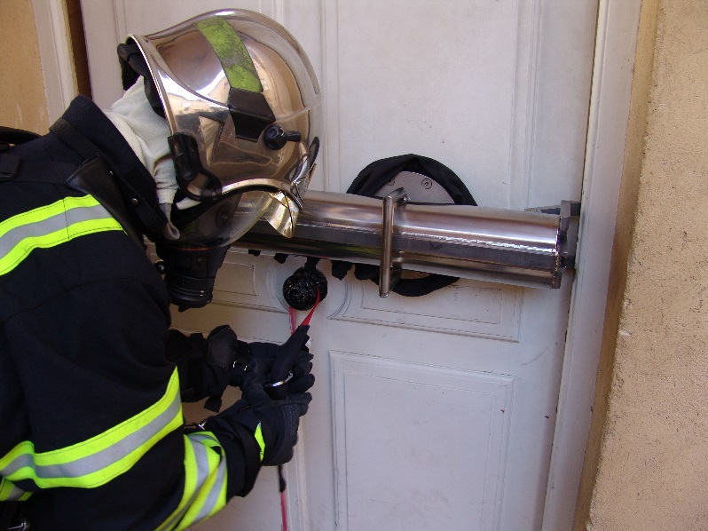
Matériels
JOG :
Pour travailler en sécurité avec cet outil, respectez les 2 règles suivantes :
Casque feu de structure : lunettes baissées et gants de protection ;
Respecter les règles d’utilisation du
JOG,
42

Slide 43
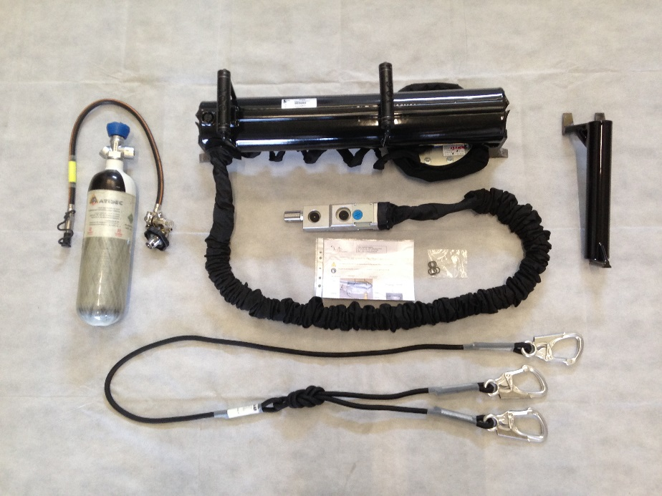
Matériels
JOG :
Poids de l’ensemble : 23 kg
Poids JOG seul en ordre de marche: 16,5 kg
Puissance du vérin latéral : 1,4 tonne
Puissance du vérin soufflet : 4,5 tonnes
43

Slide 44
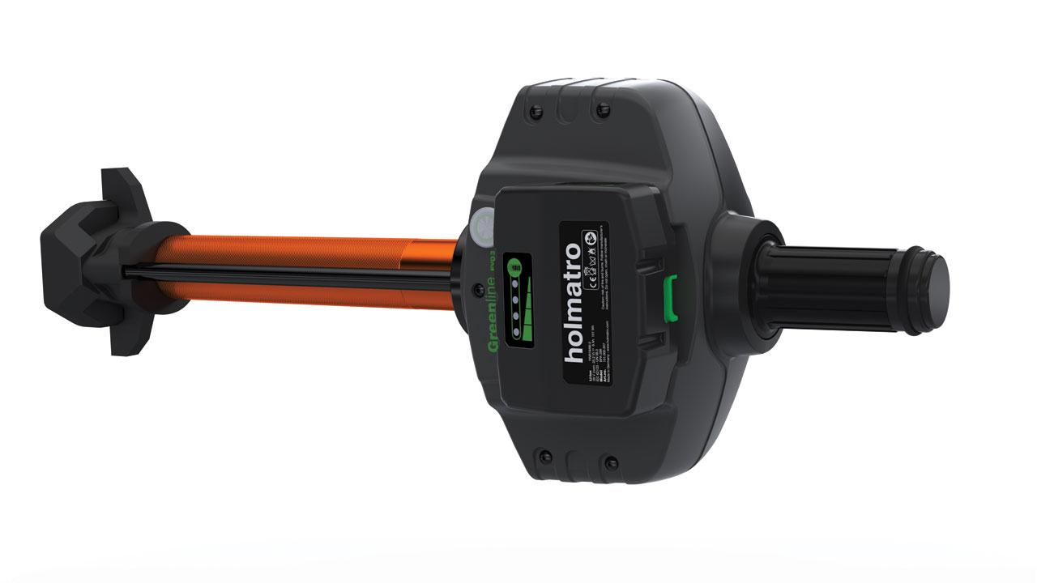
Matériels
44

Slide 45
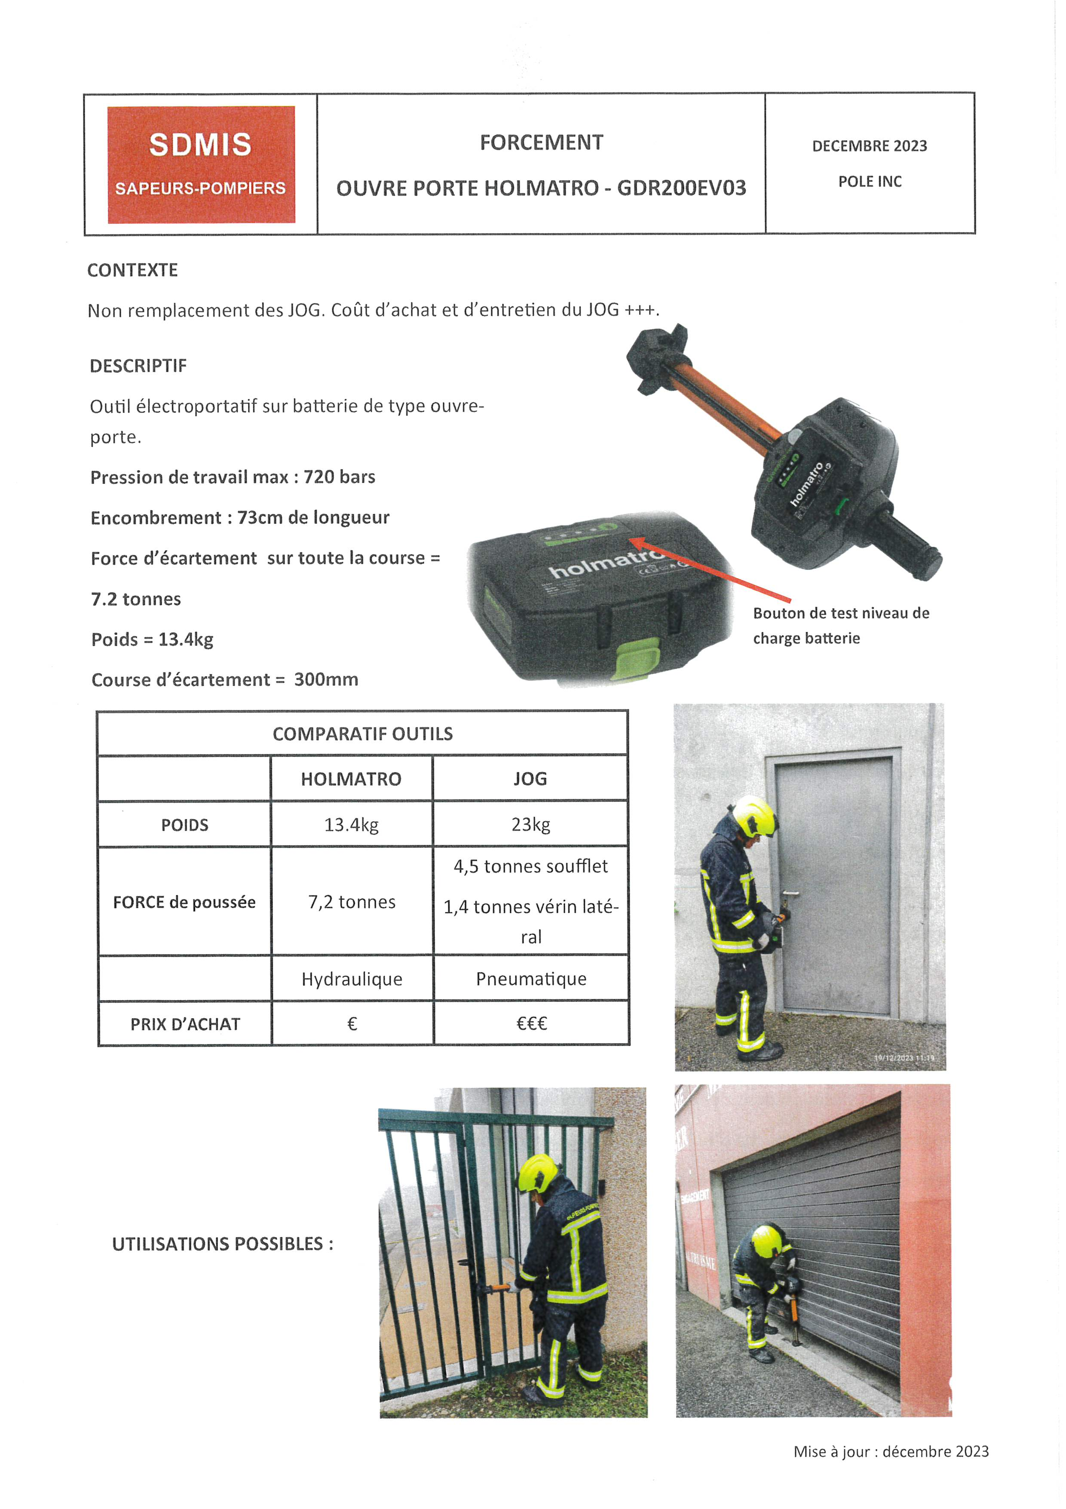
Matériels
Ouvre-porte HOLMATRO
Outils batterie :
Poids : 13,4 kg
Force de poussée : 7,2 tonnes
Hydraulique
45

Slide 46
Matériels
Ouvre-porte HOLMATRO
Encombrement 73 cm de L
Course d’écartement 300 mm
Remplace JOG dès que
L’un d’eux est non réparable
46

Slide 47
Matériels
Ouvre-porte HOLMATRO
Utilisations possibles :
47

Slide 48
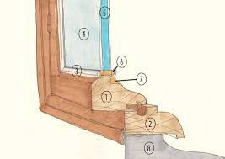
Techniques de forcement
Différents types d’ouvrants :
Fenêtres : A simple vitrage :
Composé d’un verre de 4 à 12 mm
Peut être à simple battant ou à
battant double.
48

Slide 49
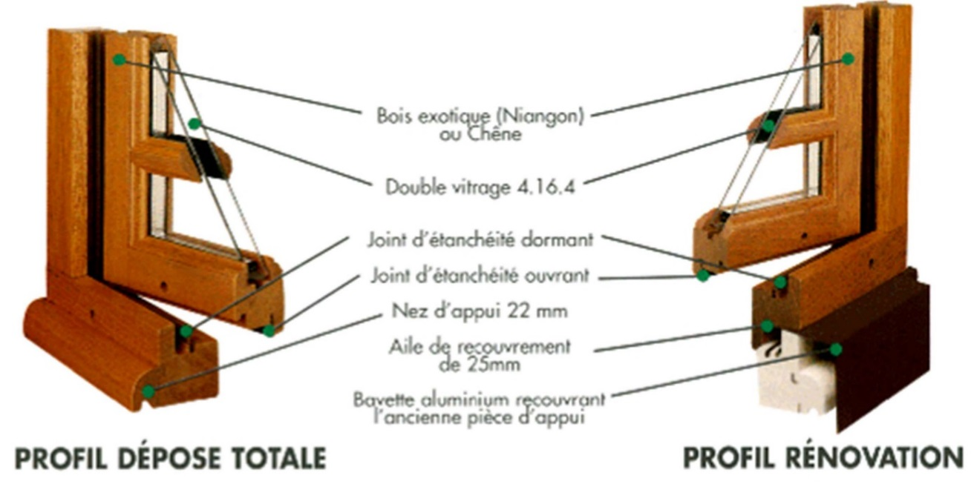
Techniques de forcement
Différents types d’ouvrants :
Fenêtres : A double ou triple vitrage :
Composée de 2 ou 3 verres
Espace entre chaque verre
49

Slide 50
Techniques de forcement
Différents types d’ouvrants :
Fenêtres : Renforcée : feuilletée
Composées d'un intercalaire plastique collé entre 2 verres.
Principe identique au pare-brise de voiture a pour but de retarder l'effraction.
50

Slide 51
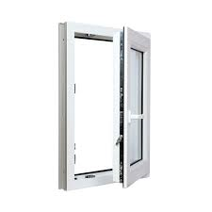
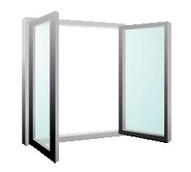
Techniques de forcement
A battant ou vantail :
Différents types d’ouvrants :
Types de fenêtres : à vantaux
51

Slide 52
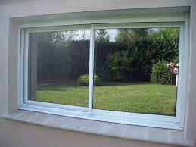
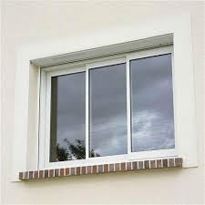
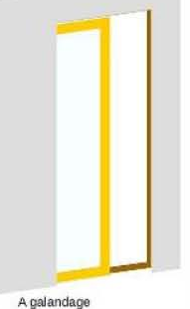
Techniques de forcement
Différents types d’ouvrants :
Types de fenêtres : coulissantes
52

Slide 53
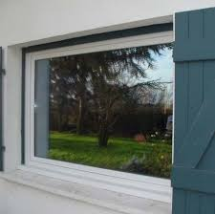
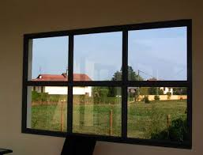
Techniques de forcement
Différents types d’ouvrants :
Types de fenêtres : imposte ou baie fixe
53

Slide 54
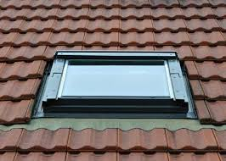
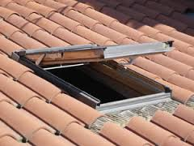
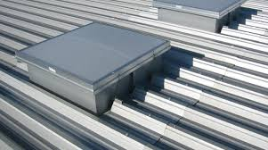
Techniques de forcement
Différents types d’ouvrants :
Types de fenêtres : en toiture
54

Slide 55
Techniques de forcement
Différents types d’ouvrants :
Portes : sens d'ouverture
Avant toute tentative de forcement : identifier le sens d’ouverture de la porte
TIRANTE ou POUSSANTE ?
55

Slide 56
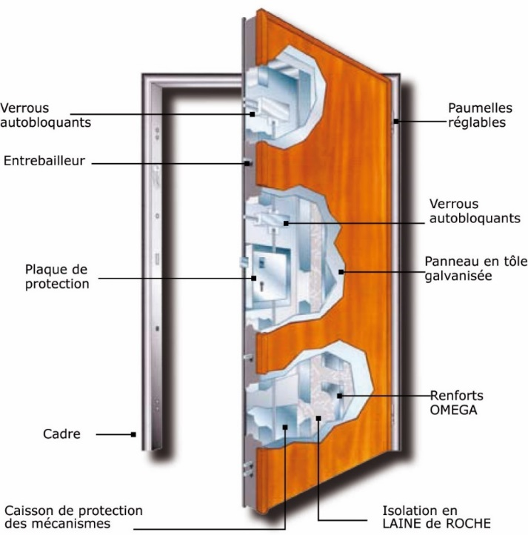
Techniques de forcement
Différents types d’ouvrants :
Structures et caractéristiques des portes :
56

Slide 57
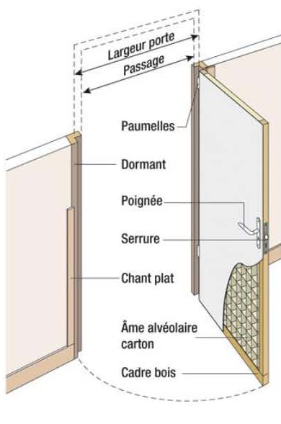
Techniques de forcement
Différents types d’ouvrants :
Structures et caractéristiques des portes :
Portes standard sans cornières (de différentes
matières : bois, pvc, alu) pleines ou ajourées.
Un seul point de fermeture.
57

Slide 58
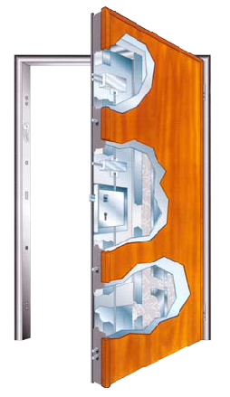
Techniques de forcement
Différents types d’ouvrants :
Structures et caractéristiques des portes :
3 – 4 – 5 points :
58

Slide 59

Techniques de forcement
Différents types d’ouvrants :
Structures et caractéristiques des portes :
Blindées : Points de fermeture sont multiples.
Porte et son encadrement sont renforcés.
59

Slide 60

Techniques de forcement
Différents types d’ouvrants : ouvrants divers :
Portes de garage.
Porte sectionnelle.
60

Slide 61


Techniques de forcement
Différents types d’ouvrants : ouvrants divers :
Portail accordéon :
61

Slide 62


Techniques de forcement
Différents types d’ouvrants : ouvrants divers :
Volets roulants métalliques.
62

Slide 63


Techniques de forcement
Différents types d’ouvrants : ouvrants divers :
Volets :
63

Slide 64
Techniques de forcement
Techniques de forcement :
Sur les fenêtres
Fenêtres à un ouvrant :
Repérer la partie ouvrante et forcer sur la charnière avec un outil-levier.
A défaut briser le carreau.
Fenêtres à 2 ouvrants :
Tester avec la main gantée sur le montant central en opposant une forte pression.
A défaut, briser le carreau.
64

Slide 65
Techniques de forcement
Techniques de forcement :
Sur les fenêtres
Fenêtres à un ouvrant :
Repérer la partie ouvrante et forcer sur la charnière avec un outil-levier.
A défaut briser le carreau.
Fenêtres à 2 ouvrants :
Tester avec la main gantée sur le montant central en opposant une forte pression.
A défaut, briser le carreau.
65

Slide 66
Techniques de forcement
Différents types d’ouvrants : ouvrants divers :
Sur les portes :
Vérifier la résistance de la porte : pousser en haut, au centre et en bas de la porte pour avoir une indication de l’endroit où se trouvent les dispositifs de fermeture.
Se placer entre la porte et l’outil, l’épaule en contact avec la porte afin d’avoir une bonne vision de la zone de travail et pouvoir donner plus d’amplitude à l’outil.
66

Slide 67
Techniques de forcement
Différents types d’ouvrants : ouvrants divers :
Sur les portes :
A 1 battant s’ouvrant vers l’intérieur : charnières non visibles
Agir en faisant levier à l’aide d’1 petite pince en écartant le battant de son huisserie.
Possible de procéder par étape, en commençant par la partie haute ou basse, en y glissant de petites cales et en se rapprochant de la serrure.
67

Slide 68
Techniques de forcement
Différents types d’ouvrants : ouvrants divers :
Portes à un battant s’ouvrant vers l’extérieur : charnières visibles.
Agir en insérant le talon de la pince entre la porte et le montant, au niveau de la serrure.
Se placer vers l’extérieur de l’ouverture et tirer sur la pince.
68

Slide 69
Techniques de forcement
Différents types d’ouvrants : ouvrants divers :
Portes de garage à déplacement vertical en sections articulées (sectionnelle) :
Faire levier vers le haut en partant du bas de la porte pour faire sauter les serrures latérales.
69

Slide 70
Techniques de forcement
Différents types d’ouvrants : ouvrants divers :
Portes de garage à déplacement horizontal en sections articulées :
Procédure ➔ porte s’ouvrant vers l’intérieur.
Panneaux glissent sur un rail en partie haute, et des guides en partie basse.
70

Slide 71
Techniques de forcement
Différents types d’ouvrants : ouvrants divers :
Portes à enroulement :
Équipant les entrepôts et les magasins : opposent le + de résistance.
➔ Faire une ouverture avec une disqueuse.
Si la porte cède avec une technique de levier ➔ la bloquer en position ouverte
71

Slide 72

Toilettes publiques JOUIN
Réparties sur l’ensemble des arrondissements de Lyon et sur la commune Tassin-la-Demi-Lune.
Installations étendues
progressivement sur le
Territoire de la métropole
de Lyon.
72

Slide 73

Toilettes publiques JOUIN
Fonctionne de manière automatique et mécanique ➔ pannes avec des usagers bloqués à l’intérieur ont déjà été constatées.
73

Slide 74

Toilettes publiques JOUIN
Manœuvre d’ouverture :
74

Slide 75


Toilettes publiques JOUIN
Manœuvre d’ouverture :
75

Slide 76
Toilettes publiques JOUIN
Manœuvre d’ouverture :
76

Slide 77
Toilettes publiques JOUIN
Manœuvre d’ouverture :
77

Slide 78
Toilettes publiques JOUIN
Manœuvre d’ouverture :
78

Slide 79


Barrières d’accessibilité SEMCO
79

Slide 80

Barrières d’accessibilité SEMCO
Manœuvre d’ouverture :
Dispositif d’ouverture d’urgence
80

Slide 81
Barrières d’accessibilité SEMCO
Manœuvre d’ouverture :
Sectionner la goupille de sécurité en faisant pivoter le volet
81

Slide 82
Barrières d’accessibilité SEMCO
Manœuvre d’ouverture :
Tourner dans le sens des aiguilles d’une montre
Abaisser la poignée
82

Slide 83

Barrières d’accessibilité SEMCO
Manœuvre d’ouverture :
83

Slide 84
Conclusion
Année : 2024
Contact : pour toute remarque concernant ce document, merci d’envoyer un mail sur l’adresse suivante :
gfor_jsp@sdmis.fr
Les différents matériels
Technique de forcement
84

